Slide 1
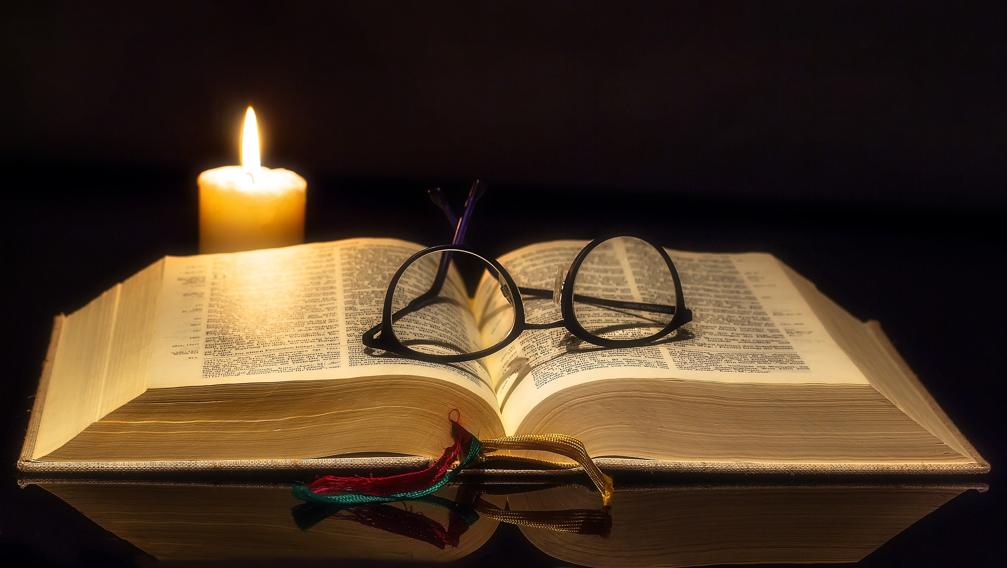
Bibelns tolkning
Anders Gärdeborn
Notes:
Innehåll: Hur Bibeln ska tolkas.
Denna video kanske skulle varit den första jag gjorde på Bibelkanalen.
Den förklarar varför jag tror som jag tror och lär som jag lär.
Många känner inte igen det jag säger utifrån sin samfundstradition.
Jag har försökt vara oberoende av samfundstraditioner.
Jag försöker istället grunda min uppfattning direkt på Bibeln.
Pixabay

Slide 2
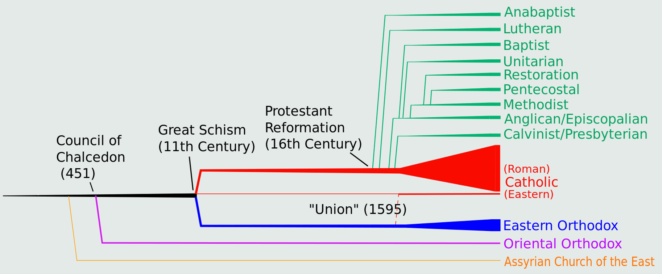
Problemet
Gemensam nämnare: Alla stöder sig på Bibeln.
Lyssnarens syn är en droppe i en ocean av möjliga bibeltolkningar.
Försök till lösning:
Liberalteologi.
Det finns grundläggande gemensamma kristna sanningar.
Använd ett objektivt verktyg för att bedöma genuin/biblisk lära (vid sidan av samfundstradition)
Bibel-
handskrifter
Notes:
Detta (förra bilden) lät kaxigt.
Alla samfund har väl ambitionen att grunda sig på Bibeln?
Ja, absolut, men ändå har vi följande problem:
Beskriv utvecklingen kortfattat. (Stora schismen 1054)
Inga frälsningsavgörande skillnader? Jodå, tex dopsynen…
Visar bara huvuddragen.
Varje gren kan vara ganska vildvuxen.
Saknade grenar (typ arianism, JV, mormoner) Om de är ”kristna” eller inte spelar ingen roll. De säger sig stödja sig på Bibeln.
Alla säger sig stödja sig på Bibeln. En del visserligen inte uteslutande på Bibeln. RKK har traditionen, men den antas i sin tur bero på Bibeln.
Försök till lösningar:
Liberalteologi kapitulerar för problemet: Vi är fria att tolka som vi vill. Du får tolka på ditt sätt och jag på mitt, så är vi alla nöjda. Var och en blir salig på sin tro.
Det finns vissa grundläggande gemensamma sanningar som är lika för alla, tex treenighetsläran.
Nej, så enkelt är det inte. I bilden finns tex unitarier med. Och så måste vi räkna bort stora delar av hebreiska rötter-rörelsen.
Och man kan inte definiera en kristen som en som tror på TE och sedan stödja sig på att alla kristna tror ju ändock på TE. Cirkelbevis.
Denna video: Ge verktyget, inte promota viss lära. Just därför att det finns så många (varandra uteslutande) läror vill jag finna en annan väg (än att ansluta sig till en viss religiös tradition).
Övriga videor: Använder jag dessa tolkningsprinciper, utan hänsyn till religiös tradition.
Åtminstone försöker jag => Viktigt att du testar det jag säger, och med denna video vill tillhandahålla verktygen för ett sådant testande.
https://en.wikipedia.org/wiki/Western_Christianity#/media/File:BranchesofChristianity.svg

Slide 3
Så här enkelt är det inte
Grundtext
Bibelläsaren
Notes:
Förra bilden visar att det inte är så här enkelt.

Slide 4
Så här är det
Teologiska filter
Kyrkofäder
Kyrkomöten
Trosbekännelser
Teologiska universitet
Enskilda bibeluttolkare (som Luther)
Kulturellt inflytande
Inte minst från Grekland
Personliga idéer
Bibliskt inflytande
Översättarens teologiska
glasögon
Bibelläsarens teologiska
glasögon
Grundtext
Gehenna (geografisk plats)
Budbärare
Vind/Andedräkt (opersonlig)
Översättning
Helvete
Ängel
Ande (personlig)
Bibelläsaren
Evig plåga i eld
Andevarelse med vingar
En person i Treenigheten
Notes:
”Teologiska filter” = Lager av religion
Räcker inte med att välja rätt bibelöversättning eftersom alla har översättarglasögon. Kanske de måste ha det?
Kulturellt inflytande: Kan även vara politiskt (som när kejsar Konstantin kallade samman nicenska kyrkomötet för han ville ena Romarriket).
”som Luther”: Jag nämner honom eftersom han haft ett oerhört inflytande i Norden.
Andra länder har andra som påverkat mer.
Katoliker har t.o.m. officiellt ett sådant inflytande och kallar det tradition.
Bibelläsaren 2: Behöver inte vara en andlig varelse. Kan vara Jesus (Herrens budbärare)
Grundtext 3: Eller ”Andning”. Även grundtexten kan använda ordet i metaforisk betydelse betydande ”ande”.
Bibelläsaren 3: Nu uttalar jag mig inte om rätt eller fel. Jag bara visar vad som vad som är tolkning eller inte.

Slide 5
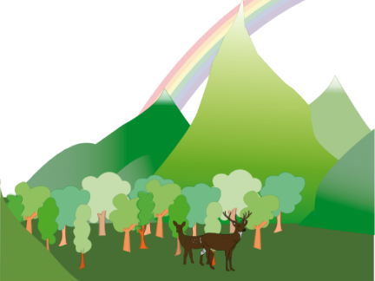
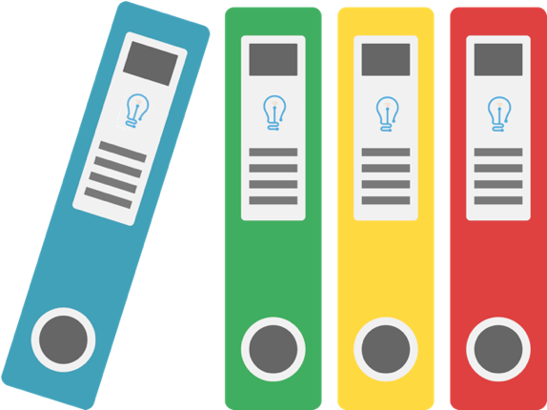
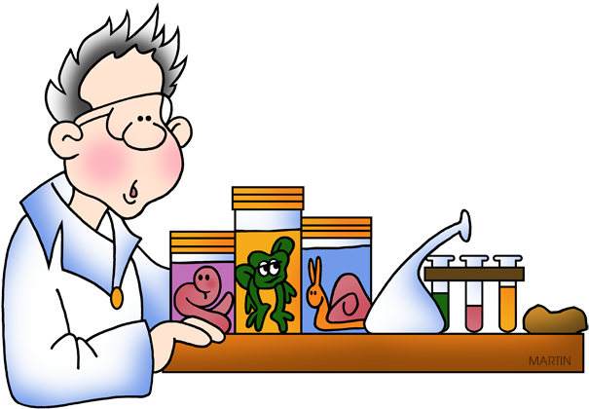
Motsvarande gäller inom vetenskapen
?
Kulturellt inflytande
Naturalistiskt filter
Evolution
Djup tid
?
Personliga idéer
X
Observationer
Vetenskaplig
induktion
Vetenskaplig
deduktion
Naturen
Likheter bland organismer
Biologisk funktion
Geologiska sediment
Teori
Gemensamt ursprung
Mutationer och naturligt urval
Uniformism
Tolkningar
Apa/Människa samma ursprung
Design är bara skenbar
En gammal jord
Notes:
Induktion – Bygger på observationer
Deduktion – Bygger på logik och slutledningsförmåga
Naturen - Empiri
Teori – Generella principer
Tolkningar – Specifika omständigheter

Slide 6
Så här borde det vara
Hjälpmedel
Internetbaserade verktyg för bibliska språk, tex Blue Letter Bible: www.blueletterbible.org
Goda internetsajter, tex 4Winds Fellowships: www.4windsfellowships.net
Bibelkanalen: www.youtube.com/c/bibelkanalen
Naturligtvis måste Bibelkanalen testas från samma tolkningsprinciper Pröva allt, behåll det goda. (1 Tess 5:21)
Grundtext
Tolkningsprinciper
Bibelläsaren
Notes:
Bibelkanalen hämta mycket inspiration från 4Winds

Slide 7
Sunda tolkningsprinciper
Bibeln är inspirerad av Gud och därför tillförlitlig (i sin ursprungliga form).
Bibeln upplyst av Sanningens Anden är tillräcklig (för att utrusta en gudsmänniska).
Följ grammatiken, och låt dess nyanser vägleda tolkningen. Varje ande som bekänner att Jesus är Kristus som kommit [perfekt => gäller fortfarande] i köttet, den är från Gud. (1 Joh 4:2)
Ta hänsyn till den historiska situationen, kulturen, åhörarna och litterära kontexten, och gå inte utöver denna. Fel fråga: Vad betyder det för mig? Rätt fråga: Vad betydde det för dem som adresserades?
Tolka texten bokstavligt om inte sammanhanget kräver en allegorisk tolkning. Att Jesus är Guds Lamm betyder inte att han är ett får.
Lita på apostlarnas andliga urskiljning när det gäller att låsa upp och förstå Gamla testamentets mysterier. Ingen ersättningsteologi: Israel är älskade för fädernas skull, för Gud ångrar inte sina gåvor och sin kallelse. (Rom 11:28-29)
Tolka progressivt där senare uppenbarelser kompletterar tidigare, men motsäger dem aldrig. Försegla bokrullen till den sista tiden. (Dan 12:4) Försegla inte profetians ord i denna bok. (Upp 22:10)
Avfärda alla läror som innehåller ologiska slutsatser eller ömsesidigt uteslutande idéer. Enkel utkorelse: Gud väljer om jag ska bli frälst, men jag själv väljer om jag inte ska bli frälst.
Förvissa dig om att alla doktriner står i samklang med Guds uppenbarade egenskaper. Helvetesläran stämmer inte med Guds kärlek.
Spåra (om möjligt) moderna lärosatser till deras källa för att se när, var och varför de uppstod. De ”apostoliska fäderna” är mer trovärdiga än de senare fäderna.
Notes:
Modifierade från 4Winds
*1 ”Inspirerad”: Nästa nivå är Uppenbarad ”Tillförlitlig” => Ofelbar och utan motsättningar
*6. ”Israel” kontrasteras mot ”hedningarna”.

Slide 8
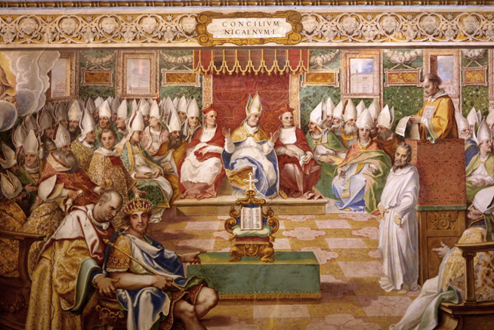
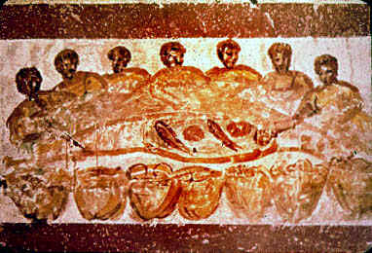
Avslutande poäng
Första kyrkomötet, 325 e.Kr. i Nicaea
Klassisk kristendom
är inte detsamma som
Apostolisk kristendom
Kristen måltid, katakomb i Rom
Notes:
Klassisk kristendom: Baserar sig på kyrkomöten och trosbekännelser från 300-talet och framåt då det grekiska inflytande redan var stort.
Bild: Kejsar Konstantin nere till vänster.
Vi måste tillbaka 300 år till:
Apostolisk kristendom: Baserar sig på Jesus, apostlarnas och de apostoliska fädernas lära.
Bild: Innan konsten blev influerad med glorior etc.
Wikipedia

